Slide 1

HISTORIA DE LA NATACION
Paool cristian muñoZ muñoz
10-1
Educación fisica

Slide 2
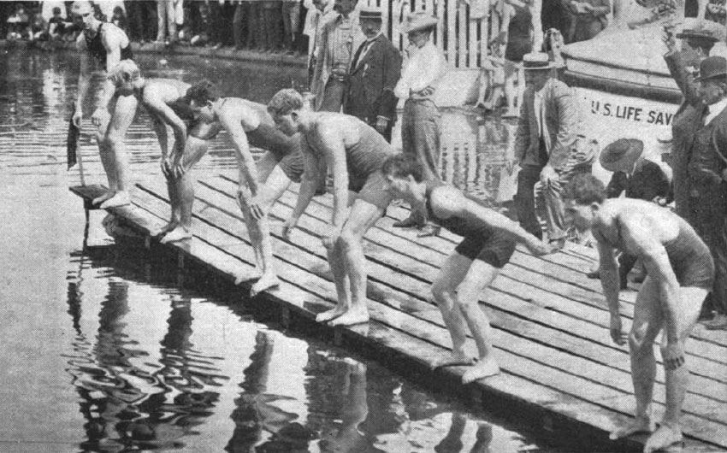
HISTORIA DE LA NATACION
EN la era moderna la natación de competición se instituyo en gran Bretaña a finales del siglo XVIII. La primera organización de este tipo fue la national swimming society, fundada en Londres en 1837
Los primeros juegos olímpicos de la era moderna, celebrados en Atenas, Grecia, EN la era moderna la natación de competición se instituyo en gran Bretaña a finales del siglo XVIII. La primera organización de este tipo fue la national swimming society, fundada en Londres en 1837

Slide 3
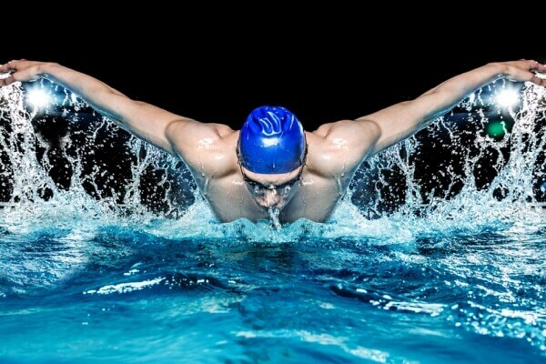
RESUMEN
En 1908 se organizo la federation internationale de natation amateur para poder celebrar carreras de aficionados. La competición femenina se incluyo por primera vez en los juegos olímpicos de 1912. La natación juega ahora un papel fundamental en varias otras competiciones internacionales, siendo la mas destacada los juegos pan-americanos y las competiciones asiáticas y mediterráneas.

Slide 4
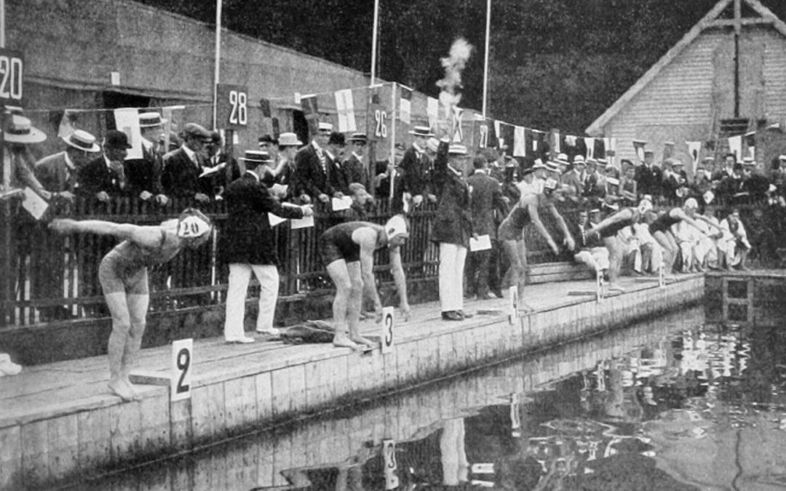
CAMPEONATOS
Los campeonatos del mundo se celebraron por primera vez en 1973 y tienen lugar cada cuatro años. Los campeonatos de Europa se celebraron por primera vez en Budapest en 1926.
En el capítulo de mejoras técnicas, una de las innovaciones más importantes se produjo con la introducción del viraje. Esta técnica, inaugurada en 1960, suprimida en 1964 y reintroducida en 1968, hizo posible que en las olimpiadas de México se consiguiesen 13 récords olímpicos y 9 del mundo

Slide 5
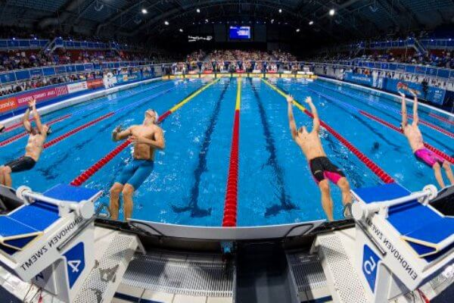
COMPETICION
La natación es un deporte en el que la competición se centra sobre todo en el tiempo. Es por eso que en las últimas décadas los nadadores se han concentrado en el único propósito de batir récords. Lo que en vez fueron los sorprendentes récords de velocidad de competidores de la talla de Duke paoa kahanamoke, Johnny Weiss Müller, kristin Otto, Mark Spitz y Martín López zubero entre otros, ya han sido, o serán eclipsados por posteriores marcas
Las diferencias que separan a hombres y mujeres dentro de la natación de competición se han reducido mucho; ha descendido la edad en que los nadadores pueden competir con éxito y aun no se han alcanzado los límites físicos de la especialida.
Modalidades
Mariposa
Pecho
Espalda
Y el más común crol

Slide 6
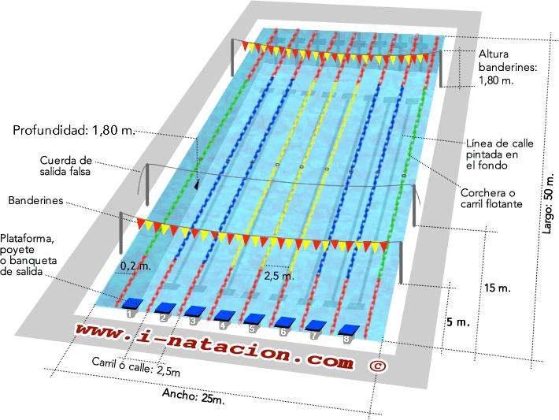
ANCHO Y LARGO DE LA PISCINA

Slide 7
